Slide 1
Презентация към глава 10
ОКОЛНА СРЕДА И ГЛОБАЛНО ЗДРАВЕ

Slide 2
1. Значимост на факторите от околната среда за глобалното здраве

Slide 3
Факторите от околната среда са водещи сред рисковите фактори за глобалната тежест на заболяванията, като особено важни са три условия на околната среда:
1. небезопасна питейна вода;
2. лоши хигиенни условия и липса на канализация;
3. замърсяване на въздуха в градовете и задимяване на помещенията при използване на твърди горива в домашни условия.

Slide 4
Според GBD 2010:
- инфекциите на долните дихателни пътища се нареждат на 2-ро място сред водещите причини за умирания в страните с нисък и среден доход;
- диарийните заболявания – на 4-то място;
- хроничните обструктивни белодробни заболявания - на 9-то място.
Всяка от тези групи заболявания е тясно свързана с факторите от околната среда.

Slide 5
Освен това, факторите от околната среда имат още по-важна роля за причините за умирания при децата на възраст 0-14 г. в страните с нисък и среден доход.
Инфекциите на долните дихателни пътища и диарийните заболявания съставляват около 30% от всички умирания в тази възрастова група.

Slide 6
2. Основни понятия

Slide 7
В контекста на глобалното здраве, околната среда може да бъде определена като система от външни физически, химически и микробиологични експозиции и процеси, които въздействат върху индивидите и групите и са извън непосредствения контрол на индивидите.
Може да се посочи още по-широко тълкуване на термина „околна среда”, в което да бъдат включени:

Slide 8
- Естествена околна среда – физически, химически и биологични фактори и процеси, външни за хората, макар и потенциално създавани от хората;
- Изградена околна среда – създадени от хората условия, като сгради, жилища, канализация, транспортни системи, независимо дали са част от големи градски пейзажи, пътища или малки селища;

Slide 9
- Социална околна среда – условията, в рамките на които хората живеят и работят, очертани от културни, исторически, социални, икономически и политически връзки и фактори;
- Екосистема – система, формирана от взаимодействието на дадена общност и нейната естествена околна среда, обикновено в определени географски граници.

Slide 10
3. Здравни мерки, свързани с околната среда
Това понятие включва система от обществено-здравни мероприятия за предотвратяване на заболяванията, умиранията и инвалидността чрез редуциране на експозициите към неблагоприятни условия на околната среда и насърчаване на промени в поведението.

Slide 11
СЗО приема доста още по-широка гледна точка за околната среда и подчертава, че „здраве, свързано с околната среда” обхваща онези аспекти на човешкото здраве, включително качеството на живот, които са определени от физическите, химическите, биологичните, социалните и психологическите фактори от околната среда”.

Slide 12
4. Връзки между факторите от околната среда и Целите на ООН за устойчиво развитие до 2030 г.

Slide 13
Факторите от околната среда имат изключителна важност и поради това, че справянето с тяхното неблагоприятно влияние има решаващо значение за постигане на Целите на хилядолетието за развитие.
Всяка една от приетите 8 основни цели има пряка или непряка връзка с различни аспекти на влияние на факторите на околната среда върху здравето.

Slide 14
1. Редуцирането на рисковите фактори от околната среда е решаващо за изкореняване на бедността чрез намаляване на тежестта на заболяемостта и смъртността, особено сред бедните слоеве на населението.
2. Децата, които нямат достъп до чиста вода и добри хигиенни условия, по-често страдат от недохранване поради порочния кръг между диарийните заболявания и недохранването. Има корелация между хранителния статус и обучението. Децата с лош хранителен статус нямат възможност да посещават училище или да усвояват учебния материал както здравите деца.

Slide 15
3. Подобряването на достъпа до качествена питейна вода може да подобри живота на бедните жени в развиващите се страни чрез намаляване на времето за снабдяване с вода. Намаляването на замърсяването на въздуха в домовете може да подобри съществено живота на жените, тъй като те страдат прекомерно от замърсяване на въздуха при приготвяне на храна.
4. Подобреният достъп до чиста вода и добри хигиенни условия могат да намалят двете водещи причини за умирания при децата – диарийните заболявания и пневмонията.

Slide 16
5. Диарийните заболявания, свързани с лоши хигиенни условия и небезопасна вода, могат да увредят хранителния статус на майката.
6. Подобренията в околната среда могат да намалят местата за размножаване на маларийните комари и на преносителите на други заболявания, като шистосомиаза и тропическа треска.
7. Мерките за подобряване на снабдяването с вода, добри хигиенни условия и лична хигиена повишават устойчивостта на околната среда, особено когато те се провеждат на ниво на общността.

Slide 17
5. Основни здравни тежести, причинени от фактори на околната среда

Slide 18
Основни детерминанти | Негативни здравни последици
На ниво на домакинството
- Небезопасна вода, неподходяща канализация, изхвърляне на твърди отпадъци, лоши хигиенни условия. - Пренаселени жилища и лоша вентилация на дима. - Експозиция на естествено срещащи се токсични субстанции. | Диарийни заболявания и преносими заразни заболявания, като малария, тропическа треска и др. Респираторни заболявания и рак на белия дроб. Отравяния от арсен, манган и флуориди.

Slide 19
На ниво на общността
- Лошо управление на ресурсите за водоснабдяване, вкл. лоша канализация. - Експозиция на емисии от превозни средства и индустриално замърсяване на въздуха. | - Преносими заразни заболявания, такива като малария и шистосомиаза. - Респираторни заболявания, някои ракови заболявания и намален IQ при децата.

Slide 20
На глобално ниво
Климатични промени Изчерпване на озоновия слой | - Травми/умирания от екстремални горещини/студ, бури, наводнения и пожари. - Непреки ефекти: разпространение на преносими заболявания - Утежняване на респираторните заболявания, дислокация на населението, замърсяване на водата от високо морско ниво и др. - Рак на кожата, катаракти - Влошаване на производството на храни и др.

Slide 21
10 основни факта на СЗО за климатичните промени и глобалното здраве

Slide 22
Факт 1. През последните 50 години, човешките дейности – най-вече използването на твърди горива – са довели до освобождаване на значителни количества въглероден двуокис и други парникови газове, които влияят върху глобалния климат. Концентрацията му в атмосферата е нараснала повече от 30%. Настъпилите промени довеждат до рискове за здравето – от умирания при екстремално високи температури до променящи се модели на инфекциозните заболявания.

Slide 23
Факт 2. Екстремалните прояви на времето (проливни дъждове, наводнения, урагани) излагат здравето на опасност и разрушават собствеността и средствата за преживяване. Приблизително 600 000 умирания са настъпили в света от свързани с времето природни бедствия през 1990-те години, като около 95% от тях са били в развиващите се страни.

Slide 24
Факт 3. Интензивните краткотрайни колебания в температурите влияят сериозно върху здравето, причинявайки топлинен удар (хипертермия) или екстремален студ (хипотермия), и довеждат до нарастване на смъртността от сърдечни или респираторни заболявания.
Факт 4. Нивата на полен и на други алергени се повишават при екстремално високи температури. Това провокира пристъпи на астма, от която са засегнати около 300 милиона души.

Slide 25
Факт 5. Повишаването на морските нива в резултат от глобалното затопляне повишава риска от крайбрежни наводнения и може да причини преместване на населението. Над половината от световното население днес живее в пределите на 60 км от бреговите линии. Наводненията могат пряко да предизвикат наранявания и умирания и повишаване на рисковете за заразяване със заболявания, предавани чрез водата и чрез водни преносители.

Slide 26
Факт 6. Променящите се модели на валежите излагат на риск снабдяването с прясна вода. В глобален мащаб, недостигът на вода вече засяга всеки четири от десет души. Това повишава риска от диарийни заболявания, които убиват над 2 милиона души годишно, както и риска за трахома и други заболявания.

Slide 27
Факт 7. Недостигът на вода заставя хората да транспортират вода от далечни разстояния и да съхраняват запасите в домовете си. Това води до повишаване на риска от замърсяване на водата и до причиняване на заболявания.

Slide 28
Факт 8. Климатичните условия влияят върху заболяванията, предавани чрез вода или чрез такива преносители като комарите. Диарийните заболявания, маларията и белтъчното недохранване причиняват над 3 милиона умирания годишно, една трета от които настъпват в Африка.

Slide 29
Факт 9. Недохранването причинява милиони умирания годишно от недостиг на животоподдържащи хранителни елементи и от повишена уязвимост към инфекциозни заболявания като малария, диарийни заболявания и респираторни заболявания.

Slide 30
Факт 10. Намаляването на емисиите на парникови газове би имало позитивни резултати за здравето. Насърчаването на безопасно ползване на обществен транспорт и на двигателната активност чрез велосипеди или ходене може да намали емисиите на въглероден двуокис, да намали травмите при пътни произшествия, замърсяването на въздуха и свързаните с него респираторни и сърдечно-съдови заболявания.

Slide 31
Планът за действие на СЗО в областта на климатичните промени и здравето е насочен към:
- подкрепа на здравните системи във всички страни, особено страните с нисък и среден доход и малките островни държави, за повишаване на капацитета за оценяване и проследяване на уязвимостта, рисковете и здравните ефекти, дължащи се на климатичните промени;
- определяне на стратегии и мерки за защита на човешкото здраве, особено най-ранимите групи;
- споделяне на познания и добри практики.

Slide 32
Планът за действие определя приоритети за дейности в четири ключови области:
1. Повишаване на осъзнаването на проблемите чрез кампании за подкрепа, публикации и инструкции, насърчаване участието във форуми по климатичните проблеми, предоставяне на мултимедийни продукти за значимостта на здравните проблеми, породени от климатичните промени и др.

Slide 33
2. Засилване на партньорството. СЗО се ангажира активно в инициативите на ООН за климатичните промени.
3. Повишаване на научните доказателства чрез ангажиране на водещи световни експерти и институции за подобряване на разбирането и набирането на доказателства за връзките на здравето и климата и др.

Slide 34
4. Засилване на ролята на здравните системи за подобряване на здравето на популациите и повишаване на устойчивостта на общностите към климатичните промени и на здравните системи за разкриване, проследяване и подготовка за промените в здравето и тежестите на заболяванията, свързани с климата.

Slide 35
Международни споразумения за действия в областта на климата

Slide 36
Основното международно споразумение в тази област е Рамковата конвенция на ООН по изменение на климата (РКООНИК). Тя е една от трите конвенции, приети на срещата на върха за Земята през 1992 г. в Рио. До момента е ратифицирана от 195 държави. Започнала е като начин за държавите да работят заедно и да ограничат повишаването на температурата и изменението на климата в световен мащаб , както и да се справят с последиците от тях.

Slide 37
Протокол от Киото
В средата на 90-те години страните, подписали РКООНИК, осъзнават необходимостта от по-строги разпоредби за намаляване на емисиите. През 1997 г. те одобряват Протокола от Киото, с който се въвеждат правно обвързващи цели за намаляване на емисиите за развитите държави.
Вторият период на задължения по Протокола от Киото започва на 1 януари 2013 г. и ще завърши през 2020 г. Участват 38 развити държави, включително ЕС и неговите 28 държави членки. Вторият период е обхванат от Изменението от Доха, по което участващите държави са поели задължението да намалят емисиите си с най-малко 18 % под нивата от 1990 г. ЕС се е ангажирал да намали емисиите в този период до 20 % под нивата от 1990 г.

Slide 38
Основната слабост на Протокола от Киото е, че изисква само развитите страни да предприемат действия. Тъй като САЩ не подписват Протокола от Киото, Канада се оттегля преди края на първия период на задължения, а Русия, Япония и Нова Зеландия не участват във втория период, понастоящем протоколът се прилага само за около 14 % от емисиите в световен мащаб. Въпреки това повече от 70 развиващи се и развити държави са поели различни необвързващи задължения за намаляване или ограничаване на емисиите си на парникови газове

Slide 39
Конференция на ООН по изменението на климата, Париж, 30.11—11.12.2015 г. приема ново Парижко споразумение, чиито основни елементи включват:

Slide 40
Дългосрочна цел: правителствата да поддържат покачването на глобалната средна температура под 2°C в сравнение с прединдустриалните стойности и да полагат усилия за ограничаването ѝ до 1,5°C;
Амбиция: правителствата да съобщават на всеки 5 години за своя принос, за да се определят по-амбициозни цели;
Прозрачност: правителствата да се отчитат както взаимно, така и пред обществеността доколко се справят с изпълнението на целите, за да се гарантира прозрачност и надзор;
Солидарност: ЕС и други развити държави ще продължат да финансират в областта на климата за подпомагане на развиващите се страни, за да могат те да намаляват емисиите си и да изграждат устойчивост спрямо последиците от изменението на климата

Slide 41
Данни на СЗО за влиянието на някои фактори от околната среда върху глобалното здраве

Slide 42
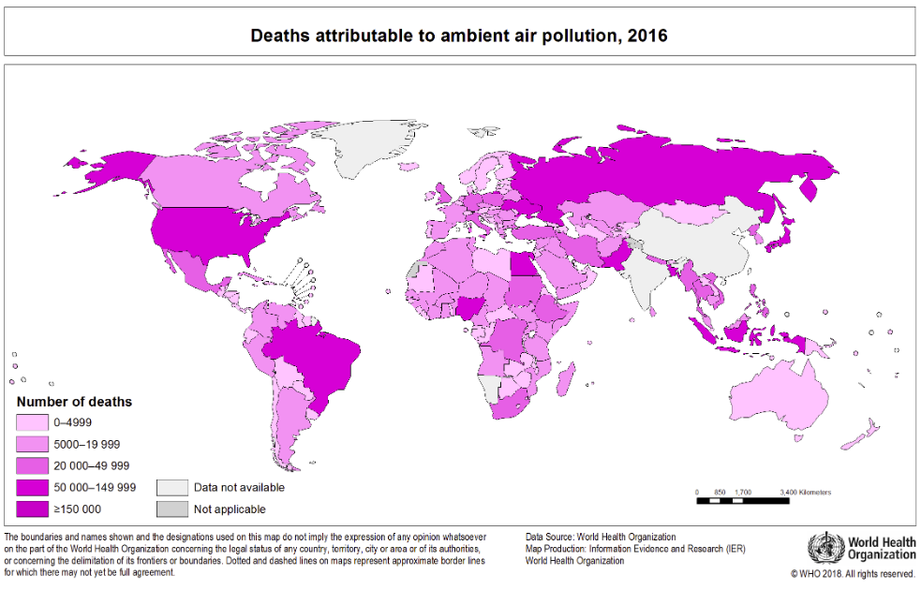

Slide 43
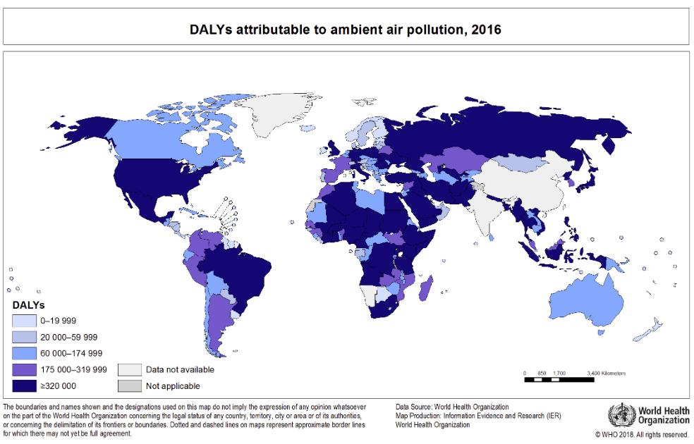

Slide 44
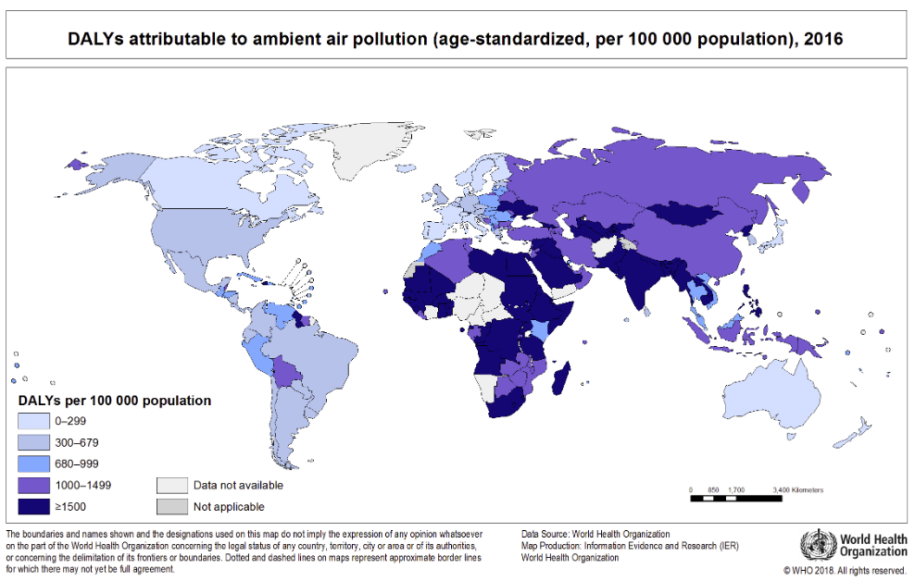

Slide 45
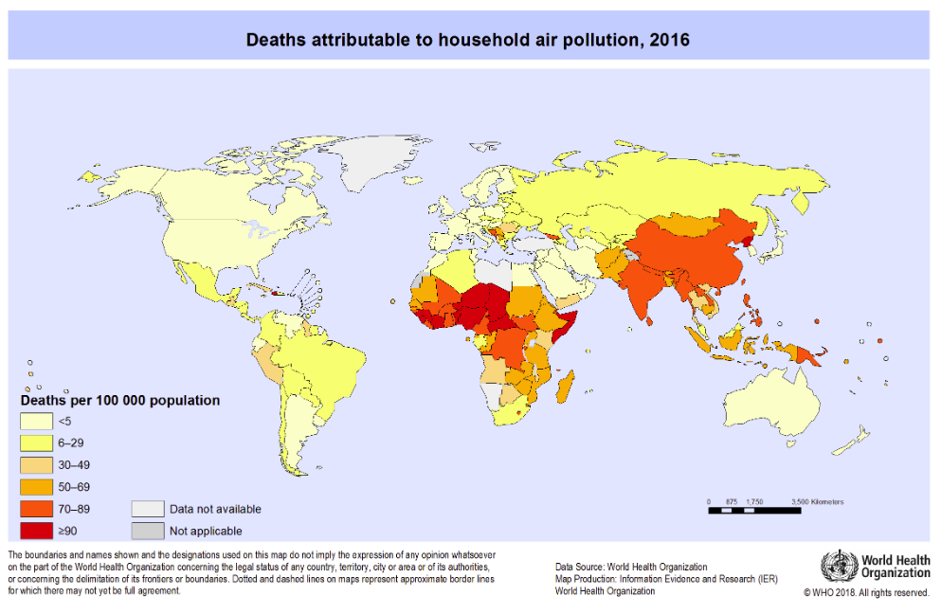

Slide 46
